Slide 1
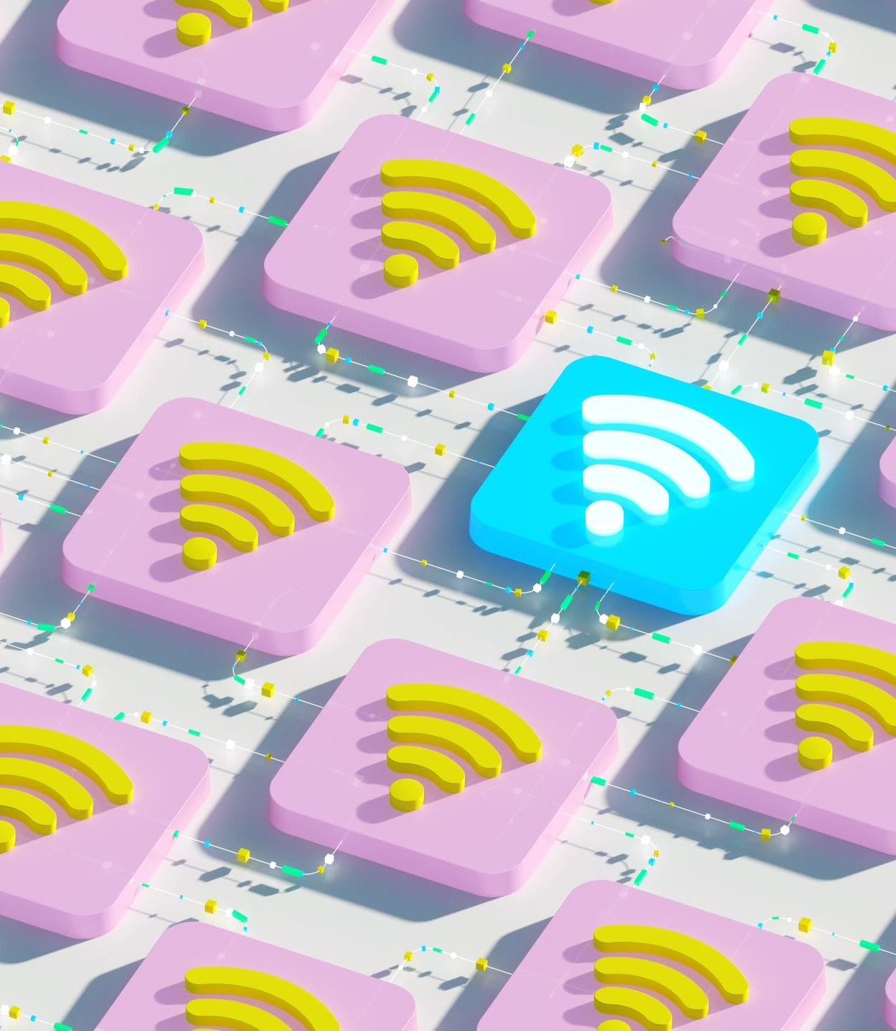
DAN SIGURNIJEG INTERNETA
IZRADILI: Iva Mamić, Lucia Juračić, Ema Perasović, Lara Patrlj, Andrea Madunić, Paula Županović, Ena Grubšić, Ana Mateljan, Ivan Petričević, Luka Pavić
V. gimnazija Vladimir Nazor - Split

Slide 2
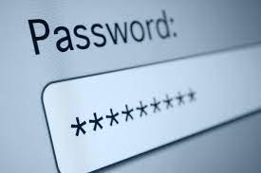
PAMTLJIVOST LOZINKE
Odaberite nešto specifično kako biste to uvijek imali na umu, ali ne preočito da drugi pogode.
Odaberite neki dugačak izraz vama pamtljiv i od njegovih prvih slova ili cijelog izraza kreirajte lozinku.

Slide 3
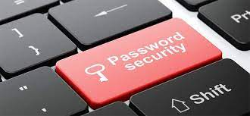
JEDNOSTAVNOST LOZINKE
Izbjegavajte jednostavne lozinke kao npr. 123456 ili abcdefg.
Postoje liste riječi za koje hakeri znaju da se često koriste poput pojmova iz filmova, knjiga, sporta, biologije itd.
Pod pojam "rječnik lozinki” spadaju riječi koji se vrlo često koriste kao lozinke i lako ih je pogoditi.

Slide 4
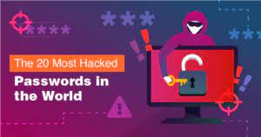
KORIŠTENJE ISTE LOZINKE
Ne koristite istu lozinke za različite račune i pristup različitim sadržajima.
Poznat je primjer lažnih servisa za dijeljenje podataka koji su postavljeni samo u svrhu upada u račune korisnika.

Slide 5
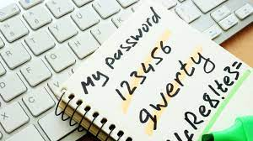
ZAPISIVANJE LOZINKE
Ako niste sigurni da ćete zapamtiti sve lozinke, zapišite ih gdje samo vi imate pristup.
Zapisati ih u računalo nije dobra ideja zbog mogućeg tehničkog kvara.
Najbolje je zapisati ih u neku bilježnicu ili na neki papir koji ćete čuvati s drugim važnim dokumentima.

Slide 6
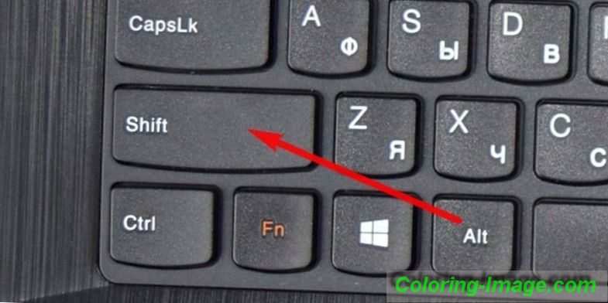
ZNAKOVI U LOZINCI
Radi izrade sigurnije lozinke, koristite i velika i mala slova i brojeve, a možete i druge znakove.
Pokušajte što manje koristiti kombinacije na tipkovnici.
Npr. lozinka !”#$%&/ je izraz 1234567 zapisan pomoću tipke Shift.

Slide 7
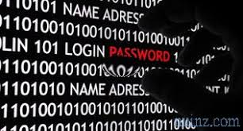
VLASTITI ALGORITAM
Koristite vlastiti „algoritam” pri izradi lozinke.
Npr. uzmite prva četiri slova stranice na koju se registrirate i zadnje četiri znamenke telefonskog broja prijatelja.
Možete ga dodatno razraditi ako od svakog slova uzmete sljedeće ili prethodno ili umjesto slova stavite njegov redni broj u abecedi.
Što više koraka napravite pri izradi algoritma lozinka će biti sigurnija.
Također ovako kreirane lozinke je lakše upamtiti jer je potrebno pamćenje samo koraka kojima ste ih stvorili.

Slide 8
ČUVAJ SEBE I DRUGE
Ne govorite nikome svoju zaporku osim roditeljima
Zaštiti svoje podatke

Slide 9
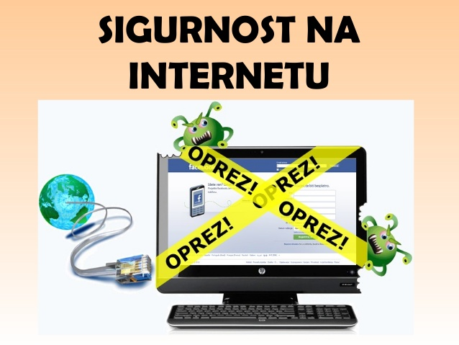
SIGURNOST NA INTERNETU
Ako imate problema na internetu obratite se starijoj osobi ili osobi u koju imate povjerenja.
Nikad nepoznatim osobama nemoj zavati svoje osobne podatke.

Slide 10
SIGURNOST NA DRUSTVENIM MREŽAMA
Provjerite postavke privatnosti na društvenim mrežama
Nemojte dopustiti da vas prate na internetu

Slide 11
UČINIMO INTERNERT SIGURNIJIM MJESTOM!

Slide 12
IZVOR INFORMACIJA:
https://www.dansigurnijeginterneta.org/

